Slide 1

TRIPSKY · RAPPORT D'ANALYSE
Pourquoi nosventes stagnentet comment les relancer.
Analyse de 798 clients et 800 jours d'activité, du 01/01/2023 au 10/03/2025.
QUESTION
Où concentrer le budget marketing pour faire repartir le revenu ?
Présenté à June, Directrice Marketing

Slide 2



01 · CONTEXTE
Le sujet, en une diapo.
L'ENTREPRISE
L'OBJECTIF
LA MISSION
TripSky vend des voyages insolites — aventure, détente, culture.
Augmenter les ventes sur l'exercice en cours.
Trouver les leviers d'action prioritaires pour June.
QUESTION ANALYTIQUE
798
Sur quels segments concentrer l'effort marketing, et quelle part du budget pub est vraiment efficace ?
CLIENTS ANALYSÉS
800
JOURS D'ACTIVITÉ

Slide 3


02 · DONNÉES & MÉTHODE
Deux fichiers, un nettoyage, puis l'analyse.
DONNÉES CLIENTS
DONNÉES ENTREPRISE
801 lignes · 16 colonnes
800 jours · 5 indicateurs
Profil, voyage, prix, évaluation, dates de séjour.
Clients, revenu, dépenses publicitaires, réservations par jour.
Nettoyage : 3 doublons d'ID retirés, 3 âges aberrants (220, 350, 4100) corrigés, casse harmonisée.
Période : 01/01/2023 → 10/03/2025. Pas de manquant.
APPROCHE
Exploration→Nettoyage→Croisements clés→Recommandations chiffrées

Slide 4
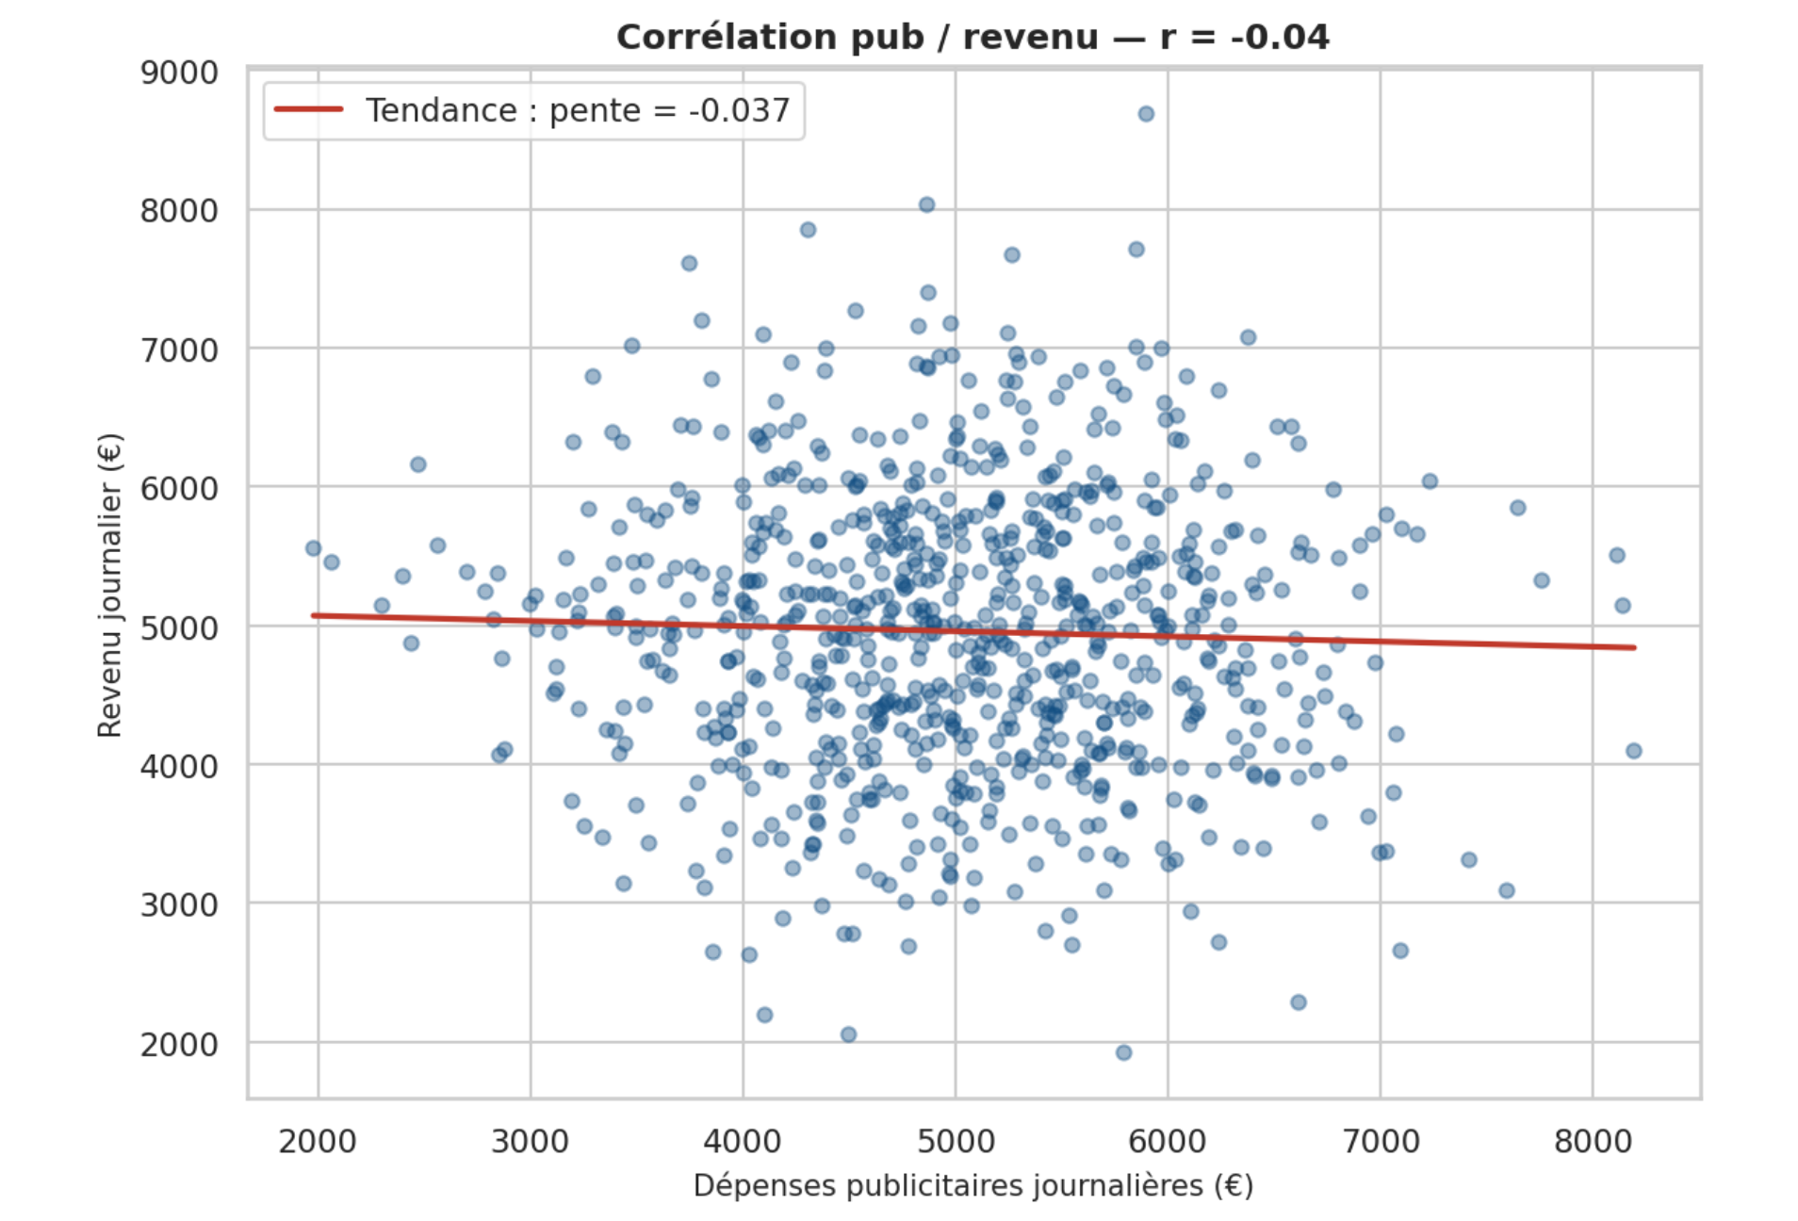

CONSTAT 1
La publicité n'achète pas de revenu supplémentaire.
r = −0,04
CORRÉLATION PUB / REVENU JOURNALIER
Sur 800 jours analysés, les journées à plus gros budget pub ne génèrent pas plus de revenu.
3,97 M€
4,01 M€
REVENU CUMULÉ
DÉPENSES PUB
La pub coûte plus qu'elle ne rapporte. Le problème n'est pas le montant — c'est l'allocation.

Slide 5
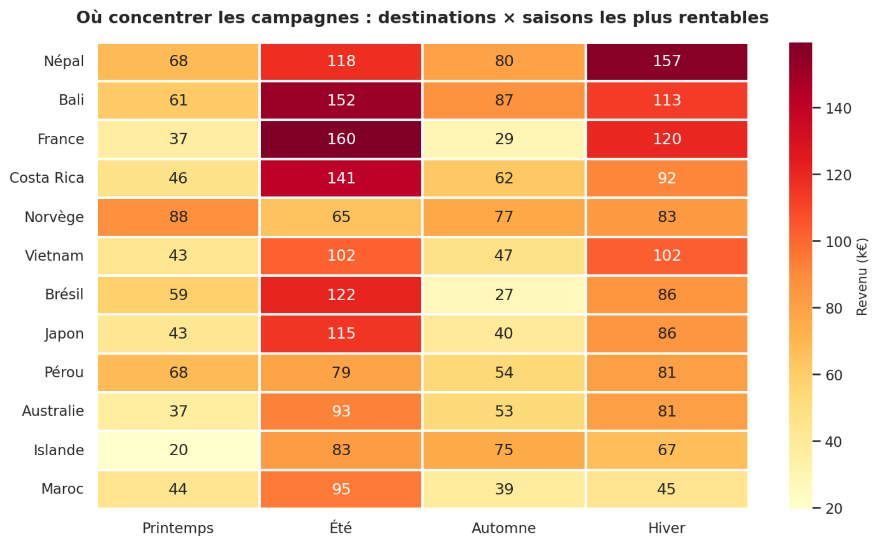

CONSTAT 2
Le revenu se concentre sur quelques destinations et deux saisons.
32 %
DU REVENU VIENT DU TOP 3 DESTINATIONS
Trois destinations dominent : Népal, Bali, France.
Deux saisons portent les ventes : été et hiver.
+54 %
DE REVENU ÉTÉ VS. PRINTEMPS
Le marketing actuel arrose tout. Or, l'argent est ailleurs : sur un cœur de cible identifiable.

Slide 6
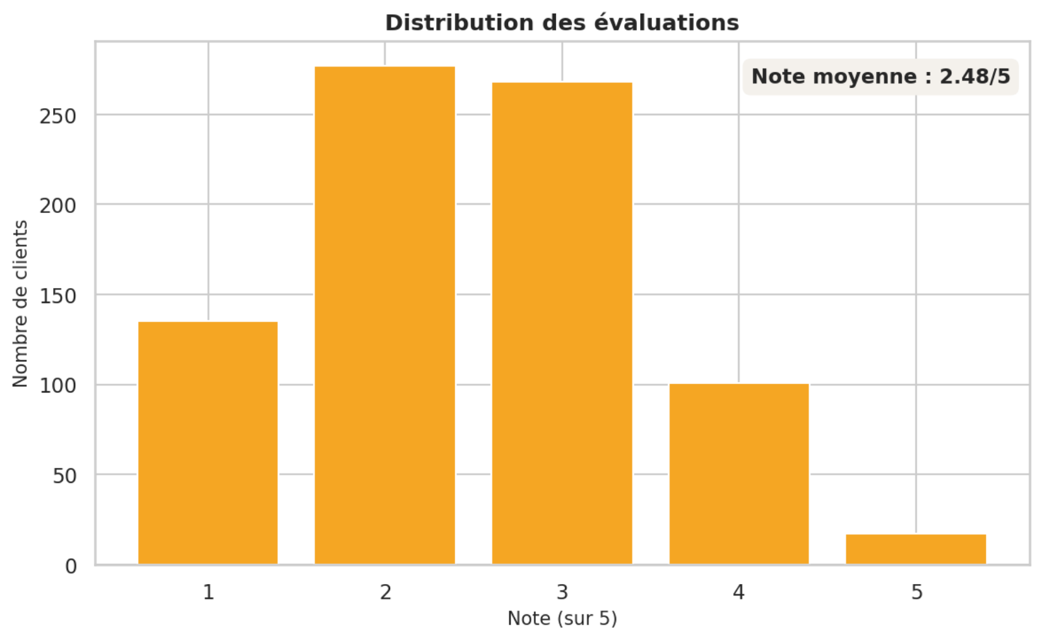
SIGNAL DE VIGILANCE
La satisfaction client est en zone rouge.
2,5/5
NOTE MOYENNE DES CLIENTS
52 %
DES CLIENTS DONNENT 2 OU MOINS
Pour une marque d'expérience, c'est un frein direct à la recommandation et au rachat. Acquérir coûte cher quand la base ne revient pas.

Slide 7

RECOMMANDATION A
Couper 30 % des dépenses publes moins efficaces.
Les 20 % de jours à plus gros budget pub n'apportent pas de revenu supérieur. En coupant 30 % de ces dépenses, on libère un budget récupérable sans perte de chiffre.
ÉCONOMIE ANNUELLE
~150 k€
À FAIRE
VERS OÙ
Auditer le top 20 % des journées dépensières et réallouer.
CRM, qualité de service, campagnes ciblées (cf. Reco B).
par an, à enveloppe revenu constante.
0,68 €
revenu / € pub sur les jours à fort budget
1,02 €
revenu / € pub sur les autres jours

Slide 8
RECOMMANDATION B
Concentrer les campagnessur le cœur de cible.
Cibler les trois destinations qui portent déjà le revenu, sur les deux saisons fortes.
UPLIFT ANNUEL ATTENDU
+123 k€
Népal
Bali
France
DESTINATION 1
DESTINATION 2
DESTINATION 3
avec +15 % de conversion sur le cœur de cible.
×
Été
Hiver
22 %
Ce cœur de cible pèse déjà 22 % du revenu — une hausse de conversion de seulement 15 % le transforme en relais de croissance majeur.
part du revenu déjà captée par ce segment
4 786 €
panier moyen sur le segment Culturel

Slide 9


SYNTHÈSE · PLAN D'ACTION
Deux décisions, un trimestre, un effet mesurable.
A
B
ÉCONOMISER
INVESTIR
Couper 30 % du budget pub sous-performant.
Concentrer sur Népal · Bali · France en été & hiver.
~150 k€/an
+123 k€/an
libérés à enveloppe revenu constante.
avec +15 % de conversion sur le cœur de cible.
ET EN PARALLÈLE
Traiter la satisfaction — 2,5/5 aujourd'hui — pour transformer la base en moteur de recommandation.
~270 k€
IMPACT COMBINÉ A + B

